Slide 1
BÁO CÁO TUẦN 2

Slide 2
Tổng quan nội dung
Học có giám sát
  Khái niệm
  Quy trình tổng quát
  Phân biệt Classification và Regression
Học không giám sát
  Khái niệm
  Mục tiêu và ứng dụng chính
  Phân biệt Clustering và Dimensionality Reduction
So sánh giữa Học có giám sát và Học không giám sát
Giới thiệu các thuật toán tiêu biểu

Slide 3
1. Học có giám sát

Slide 4
1. Học có giám sát
Khái niệm

Slide 5
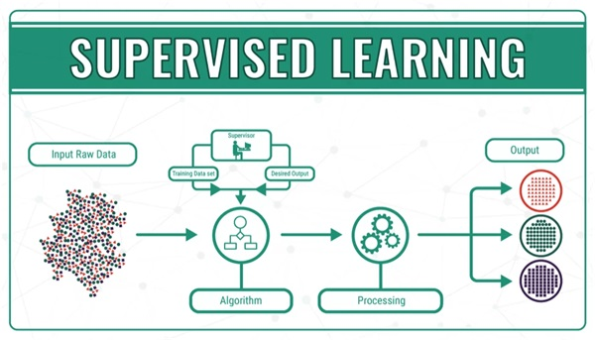

Slide 6
1. Học có giám sát
Khái niệm
Quy trình tổng quát

Slide 7
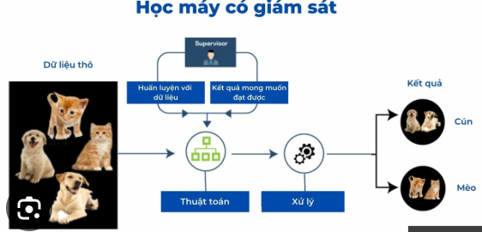

Slide 8
1. Học có giám sát
Khái niệm
Quy trình tổng quát
  Phân biệt Classification và Regression

Slide 9
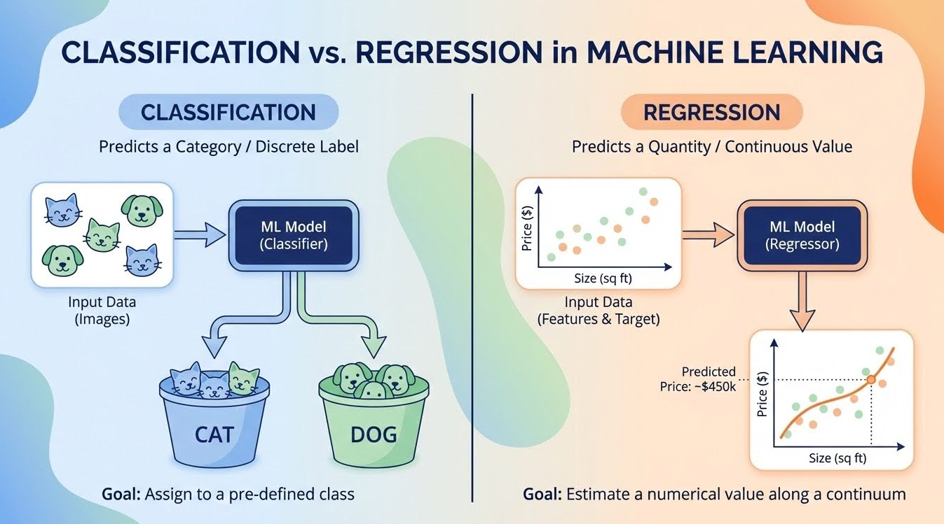

Slide 10
2. Học không giám sát

Slide 11
2. Học không giám sát
Khái niệm

Slide 12
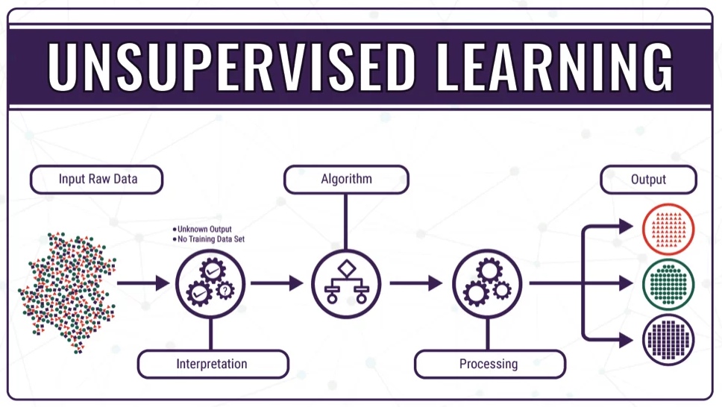

Slide 13
2. Học không giám sát
Khái niệm
Mục tiêu và ứng dụng chính

Slide 14
Mục tiêu và ứng dụng chính
Khám phá pattern ẩn
Gom nhóm dữ liệu
Giảm chiều dữ liệu

Slide 15
3. So sánh tổng quan Supervised và Unsupervised

Slide 16
4. Giới thiệu các thuật toán tiêu biểu

Slide 17
4. Giới thiệu các thuật toán tiêu biểu
4.1. Thuật toán học giám sát
  Linear Regression
  Logistic Regression
  Decision Tree
  Random Forest
  Support Vector Machine
  K-Nearest Neighbors

Slide 18
4. Giới thiệu các thuật toán tiêu biểu
4.2. Thuật toán học không giám sát
  K-Means Clustering
  DBSCAN
  Hierarchical Clustering
  PCA
  t-SNE

